Slide 1
2016年终总结
普博二年级
段雪野

Slide 2
概述
研究工作
猪八戒稿件推荐
众包调研
学习及其他

Slide 3
猪八戒稿件推荐
平台介绍
猪八戒zbj.com,服务交易品类涵盖创意设计、网站建设、网络营销、文案策划、生活服务等多种行业。
角色与任务
雇主(requesters who release a task)
服务商(human workers)
任务(task)
稿件(workers submit pieceworks to task)

Slide 4
猪八戒稿件推荐
任务
对众包平台zbj.com任务特征进行分析
对任务中的稿件中标进行预测
目标
对雇主推荐高质量稿件

Slide 5
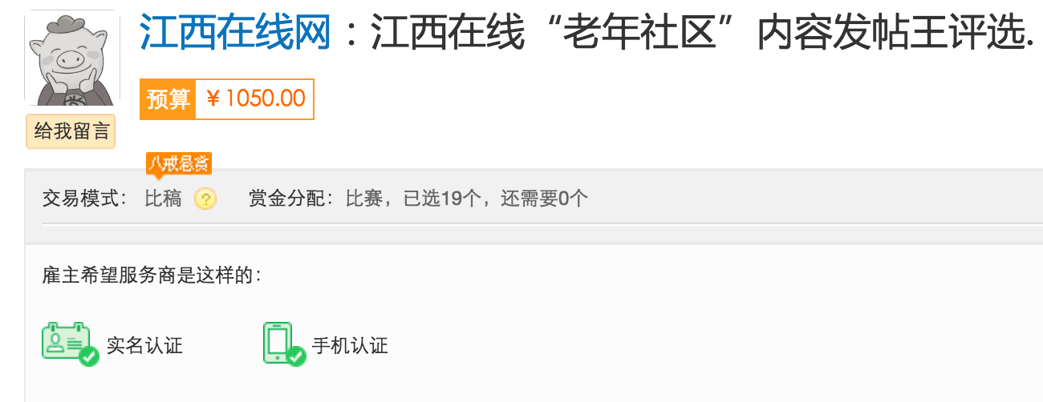
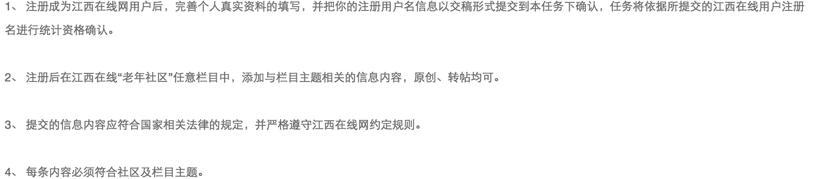
成本
服务商要求

Slide 6
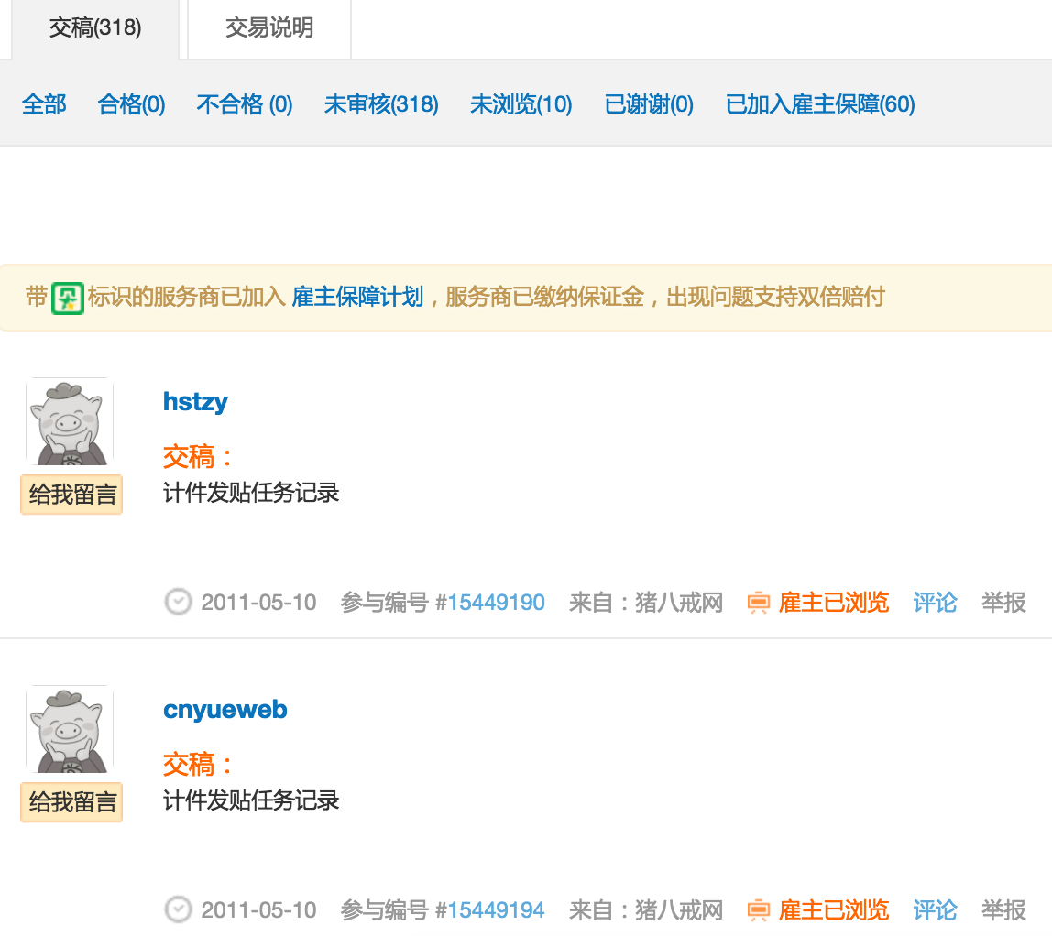
稿件a
稿件b

Slide 7
特征分组与方法
 | 特征组名称 | 举例
userspecific | 用户偏好相关 | 不同类别、价格参与比例; 参与任务种类
time | 提交时间相关 | 绝对时间、相对时间排名、排名比例
sucnum | 成功稿件量 | 全部、当前类别、当前价格区间的成功稿件
sucrate | 成功率 | 全部、当前类别、当前价格区间的成功率
worknum | 提交工作稿件量 | 包括不同时间段内提交稿件数量
reputation | 系统reputation | 相对reputation，绝对reputation，排名比例
cost | 失败稿件数
employer reference | 雇主选择偏好 | 实际为雇主选择的偏好与实际稿件之间的差
hits | 雇主与worker关联关系
worker
requester
relation
方法: Random Forest进行pointwise/pairwise 学习
Evaluation: MAP@k
Notes:
不同物理含义的特征数值上有一定相关性，又因为heavy tail 原因，大量数据具有相关值

Slide 8
寻找最优特征组合
使用Greedy Backward Elimination方法，每轮寻找剔除后 剩余特征表现最优的特征组进行剔除。生成剔除序列。
根据剔除序列的倒序，进行特征组逐叠加的实验，调整叠加过程中使MAP较大幅度下降的特征，并重新计算。表现优劣，是根据MAP@1-10/MAP@[1 2 4 8]的和作为判断。
讨论提出特征组与任务属性、worker的关联关系。
Notes:
使用Greedy Forward Elimination 很容易产生双峰的结果，不利于调整。

Slide 9
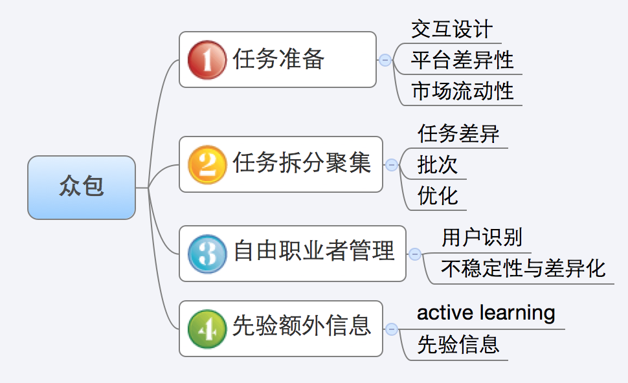
众包调研
众包平台研究的难点问题

Slide 10
众包调研
问题产生的根源
Crowdsourcing platform
cost
uncertainty
requester
worker

Slide 11
众包调研
系统任务分派调研
问题背景
Crowdsourcing platform
100 questions for customer C1
One HIT of 2000 questions (batch)
Which 100 to be assigned
100 questions for customer C2
Customers who want to do the HIT
100 questions for customer C3

Slide 12
众包调研
系统任务分派调研
问题: 以系统/平台视角，对多种crowdsourcing batch类任务进行worker的online任务分派
难点:
系统缺乏ground truth
可计算性，指的是如何定义worker的reliability以及如何更有效简单的计算reliability，例如recursive estimator

Slide 13
学习及其他
学习
完成博士生课程
PGM学习
学习python及numpy
其他
所内篮球赛

Slide 14
谢谢！

